Slide 1
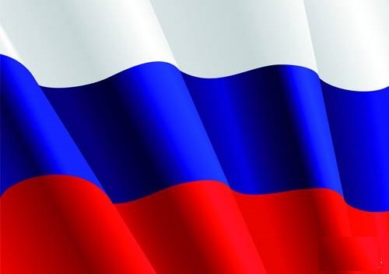


КУЗОВАТОВСКИЙ РАЙОН
В 5 км к юго-западу от п.г.т. Кузоватово на высоте 332 м в сосновом лесу из небольшого болота начинается река:
Сура
Барыш
Свияга
Сызранка

Slide 2
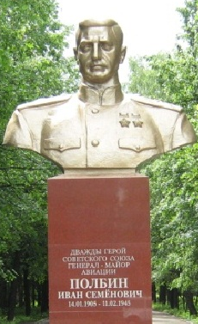


МАЙНСКИЙ РАЙОН
В селе Ртищево-Каменка 14 января 1905 года родился генерал-майор авиации, дважды Герой СССР, погибший в 158 боевом вылете 11 февраля 1945 года при освобождении Польши:
Ю.Т. Алашеев
С.А. Лавочкин
И.С. Полбин
И.Н. Кожедуб

Slide 3
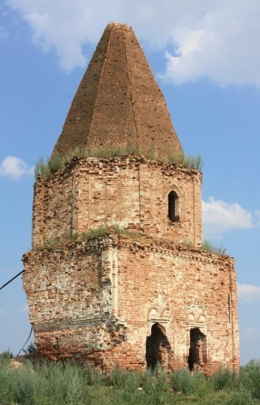


НИКОЛАЕВСКИЙ РАЙОН
Одно из «Семи чудес Ульяновской области» – Канадейская башня, в XVII веке служила:
ветряной мельницей
сторожевой башней
земской тюрьмой
зерновым хранилищем

Slide 4

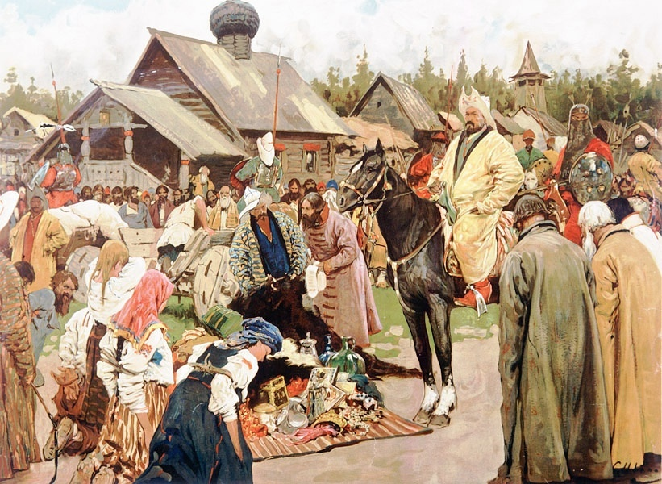

НОВОМАЛЫКЛИНСКИЙ РАЙОН
Название земель происходит от тюркского слова malikl, что переводится:
«королевская»
«боярская»
«царская»
«княжеская»

Slide 5

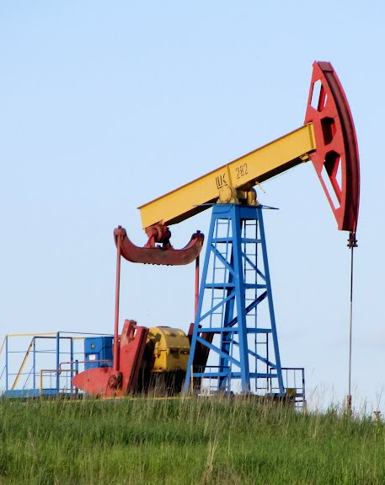

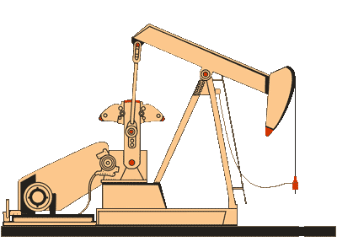
НОВОСПАССКИЙ РАЙОН
Главное полезное ископаемое района:
кварцевый песок
железная руда
каменный уголь
нефть

Slide 6


ПАВЛОВСКИЙ РАЙОН
Впервые в области это соорудили в 1877 году в р.п. Павловке и оно функционирует по сей день:
телевидение
телефон
водопровод
железная дорога

Slide 7
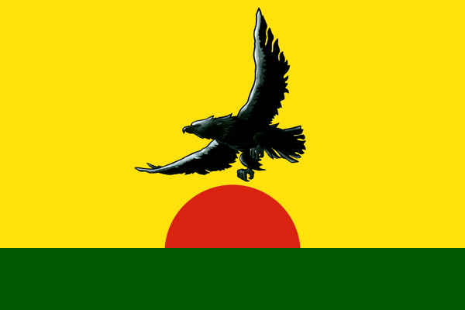
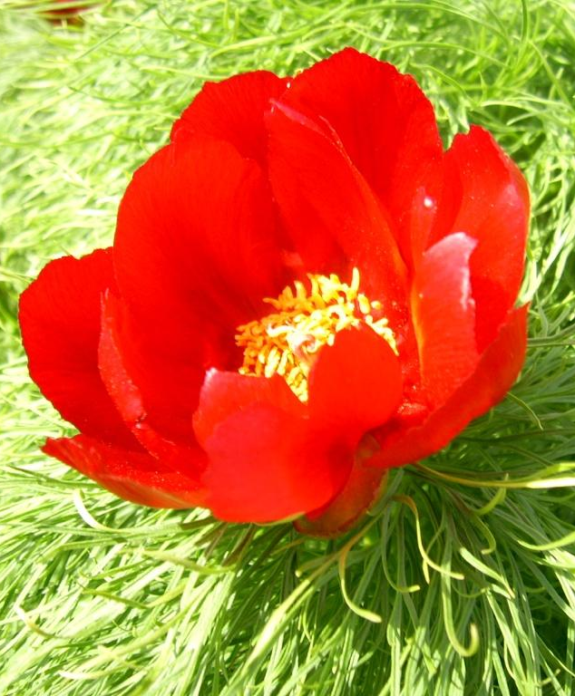

РАДИЩЕВСКИЙ РАЙОН
Аленький цветочек из сказки С.Т. Аксакова – это цветок, произрастающий в Ульяновской области только в этом районе:
мак
пион
тюльпан
роза

Slide 8
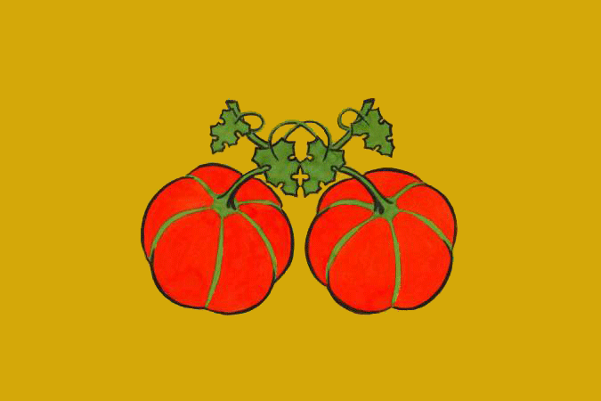
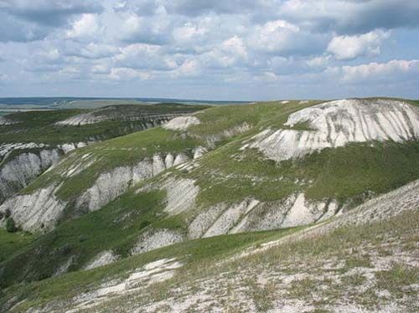

СЕНГИЛЕЕВСКИЙ РАЙОН
За неповторимый и уникальный рельеф район получил название:
Ульяновская Швейцария
Симбирские Альпы
Российские Гималаи
Второй Тибет

Slide 9
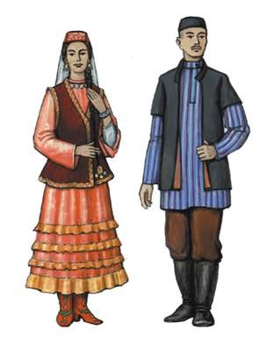
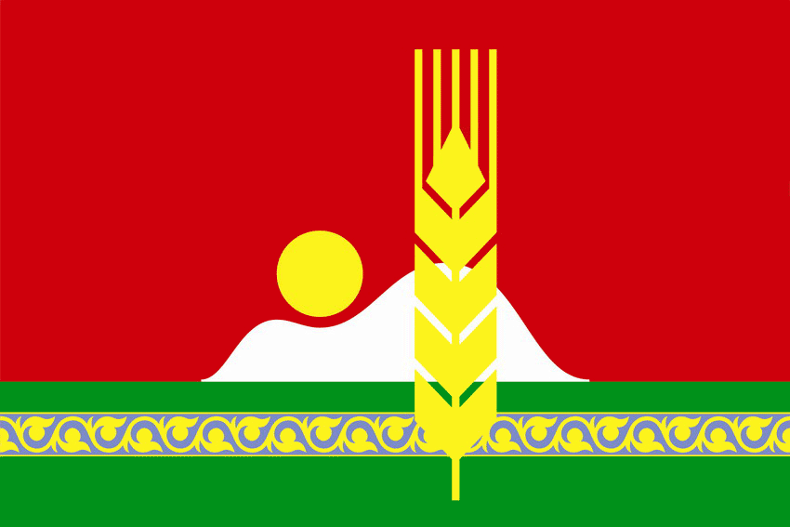

СТАРОКУЛАТКИНСКИЙ РАЙОН
С IX по XIII века здесь существовало древнее мусульманское государство, объединявшее всё Среднее Поволжье:
Византия
Булгария
Хазарский Каганат
Золотая Орда

Slide 10
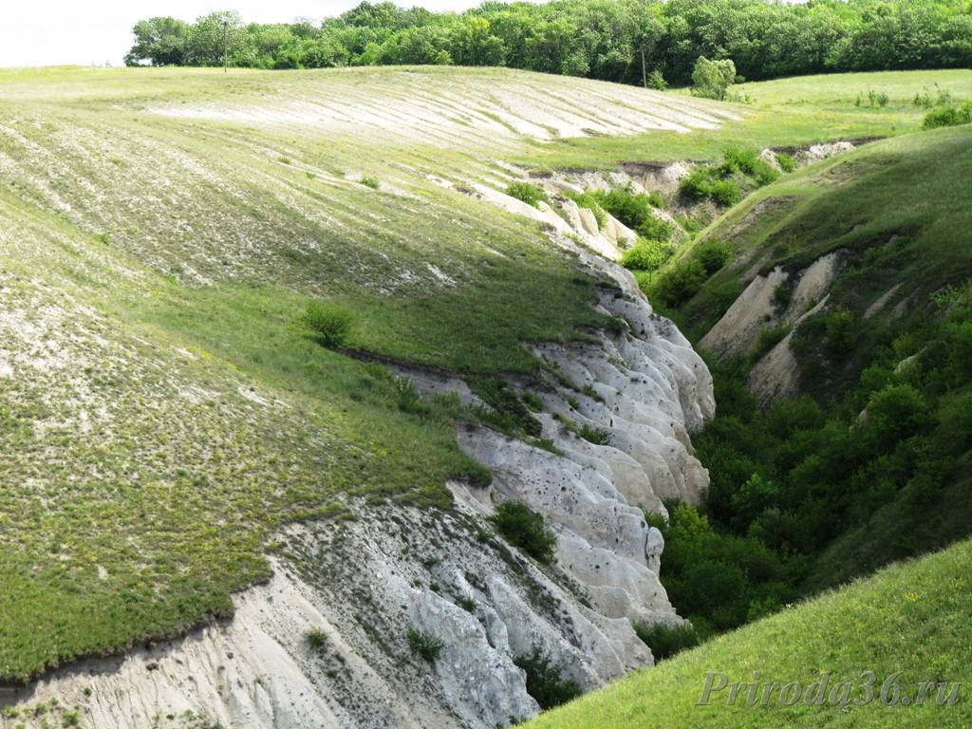


ТЕРЕНЬГУЛЬСКИЙ РАЙОН
Название района происходит от тюркского слова teren – «глубокий» и gul’, что переводится:
«озеро»
«река»
«овраг»
«обрыв»

Slide 11
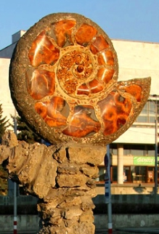


УЛЬЯНОВСКИЙ РАЙОН
Древний вид вымершего моллюска со спиральной раковиной, обитавший в тёплом тропическом море 105 млн лет назад:
аммонит
белемнит
вивианит
галенит

Slide 12
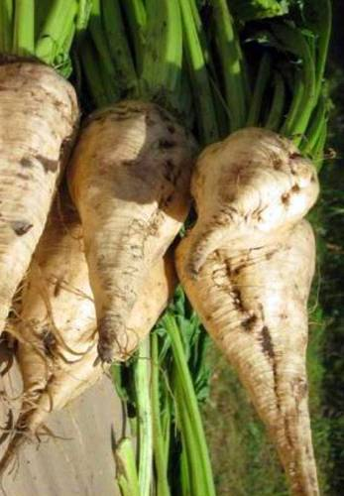
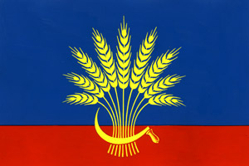

ЦИЛЬНИНСКИЙ РАЙОН
Основная сельскохозяйственная культура района, из которой производится сахар:
пшеница
свёкла
горох
картофель

Slide 13
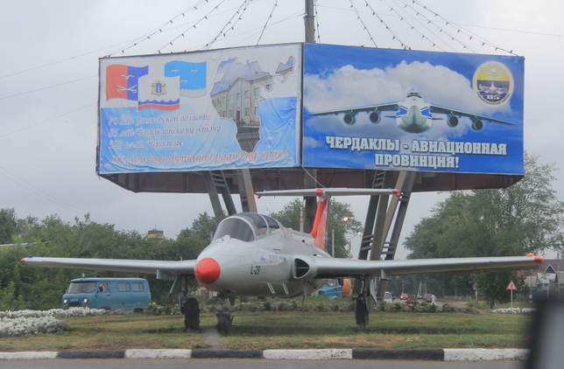


ЧЕРДАКЛИНСКИЙ РАЙОН
П.г.т. Чердаклы согласно своему слогану является провинцией России:
оружейной
зерновой
меховой
авиационной

Slide 14
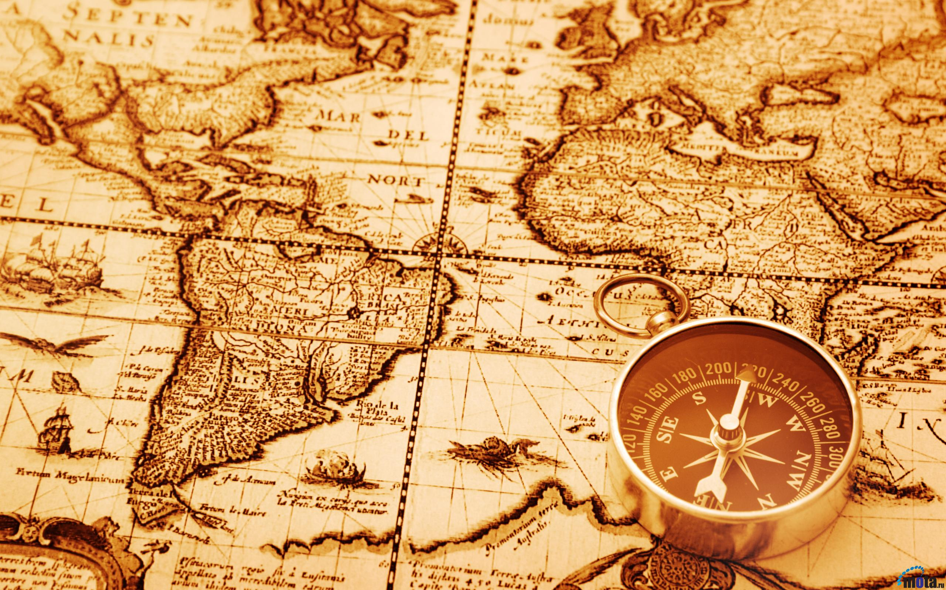
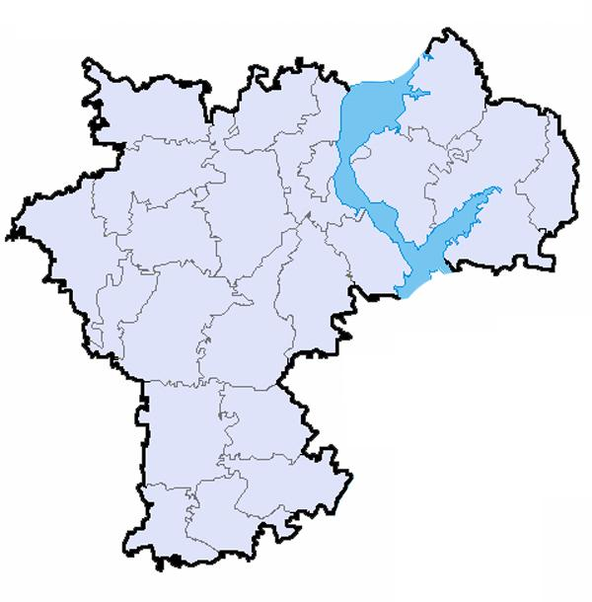
Соедините линиями крест-накрест населённые пункты, подписанные на контурной карте
Ундоры
Старая Майна
Сурское
Димитровград
Ульяновск
Сенгилей
Ундоры
Чердаклы
Языково
Николаевка
Димитровград
Инза
В месте их пересечения зарыт клад
Радищево

Slide 15
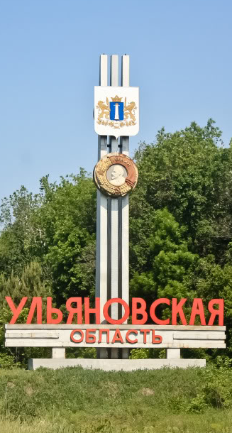
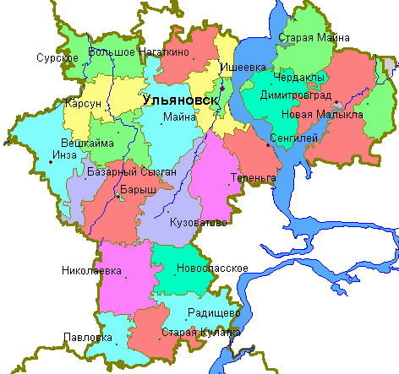
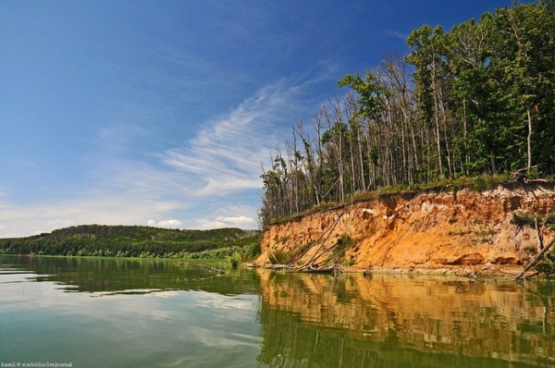
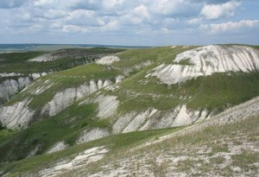
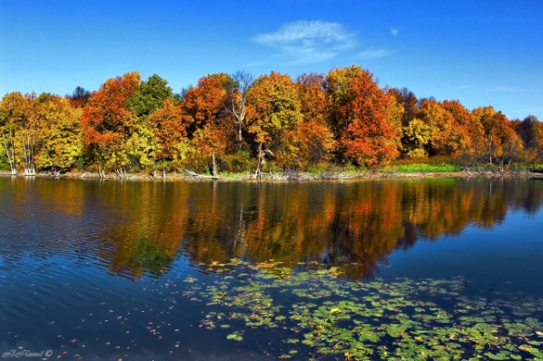

Цель: совершить виртуальное путешествие по Ульяновской области в поисках сокровищ

